Slide 1
Правописание буквосочетаний чу-щу
ВЫХОД
МБОУ СОШ № 43
Грачева Ирина Германовна
1-2 класс
УМК любой
FokinaLida.75@mail.ru
FokinaLida.75@mail.ru

Slide 2
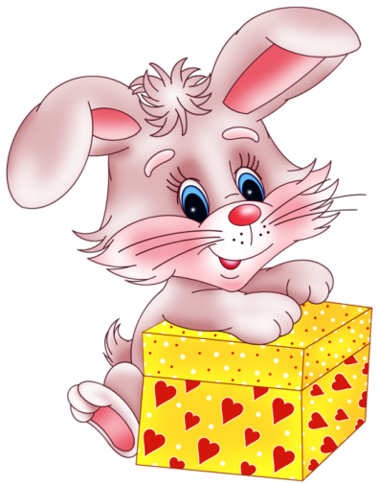
Выбери тренажёр
Тренажёр № 1
«Вставь
пропущенную
букву»
Тренажёр № 2
«Исправь
ошибки
в предложениях»
ВЫХОД

Slide 3
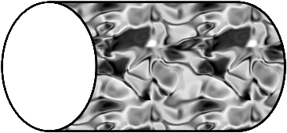
Вставь пропущенные буквы:
ворчун
щучка
чувство
чугун

Slide 4
Вставь пропущенные буквы:
чулки
дочурка
чудак
чумазый

Slide 5
Вставь пропущенные буквы:
кольчуга
сощурилась
чудеса
щука

Slide 6
Вставь пропущенные буквы:
чучело
чулан
молчун
чудовище

Slide 7
Исправь ошибки в предложениях:
Я ищю в чулане чючело.
Хочю поймать большую щуку.
Этот щюплый чюдак – чужестранец.
Ворчюн чють-чють приутих.
Схвачу и утащю чюгунок с щукой.
Я ищу в чулане чучело.
Хочу поймать большую щуку.
Этот щуплый чудак – чужестранец.
Ворчун чуть-чуть приутих.
Схвачу и утащу чугунок с щукой.
Проверка

Slide 8
ВЫХОД
Использованные ресурсы:
Набойщикова Н. В. Тренинговые карточки по русскому языку для начальной школы. 1-4 класс. Волгоград: Учитель, 2003, 93 с.
http://metodisty.ru/m/files/view/tehnologicheskii_priem_-volshebnaya_truba
Технологический приём Е. А. Чулихиной «Волшебная труба»
http://metodisty.ru/m/files/view/zhakulina_i-v-_tehnologicheskii_priem_-volshebnaya_truba-_dlya_MS_PowerPoint_-rus-yaz-_1-4_kl Жакулина И. В. технологический приём «Волшебная труба» для для MS PowerPoint (рус.яз., 1-4 кл.)
http://img0.liveinternet.ru/images/attach/c/4/81/664/81664772_large_ra.png
Фон первого слайда
http://img1.liveinternet.ru/images/attach/c/2/67/209/67209534_1291007273_03.png Зайчик

